Slide 1

МИНИСТЕРСТВО ОБРАЗОВАНИЯ РЕСПУБЛИКИ БЕЛАРУСЬ Учреждение образования «Гомельский государственный технический университет имени П.О. Сухого» КУРСОВОЙ ПРОЕКТ на тему «Игровое приложение «Ферма» с использованием графики DirectX»
Выполнил: студент группы ИТИ-21
Дубовцов И.Д.
Принял: преподаватель- стажер
Малиновский И.Л.

Slide 2
ВВЕДЕНИЕ
Большую долю игровой индустрии занимают сетевые игры. Сетевые игры стали неотъемлемой частью современной культуры и развлечений, оказывая значительное влияние на общество и формируя новые тренды. Они требуют стабильного и быстрого интернет-соединения. Чем выше скорость передачи данных, тем лучше качество игрового опыта. Сетевое взаимодействие в сетевых приложениях может столкнуться с рядом проблем, которые влияют на качество связи и пользовательский опыт: задержки, потеря пакетов, сетевые атаки, безопасность. Для борьбы с этими проблемами разработчики сетевых приложений должны постоянно следить за стабильностью сетевого взаимодействия, внедрять средства безопасности и оптимизации, а также предоставлять поддержку для пользователей при возникновении проблем.

Slide 5
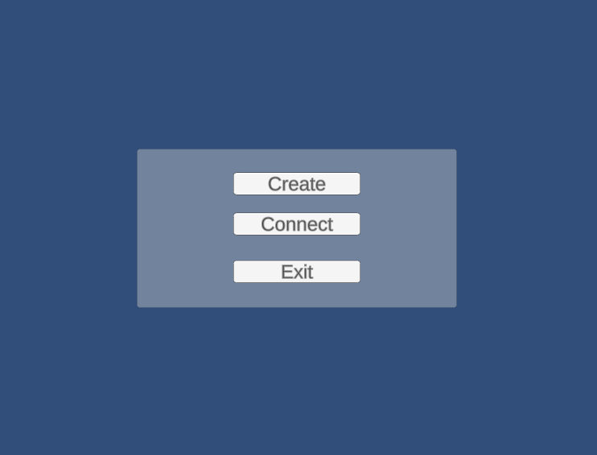

Slide 6
